Slide 1
function Callerブロック
アイシンAW株式会社

Slide 2
function Callerブロック
Function Caller ブロックは、Simulink® Function ブロックで定義された関数またはエクスポートされた Stateflow® 関数を呼び出して実行します。Function Caller ブロックを使用して、モデルまたはチャート階層の任意の場所から関数を呼び出すことができます。
Simulinkのサブシステム？（サブシステムをSimulink functionに変更）を再利用可能関数としてCコードを生成することができます。

Slide 3
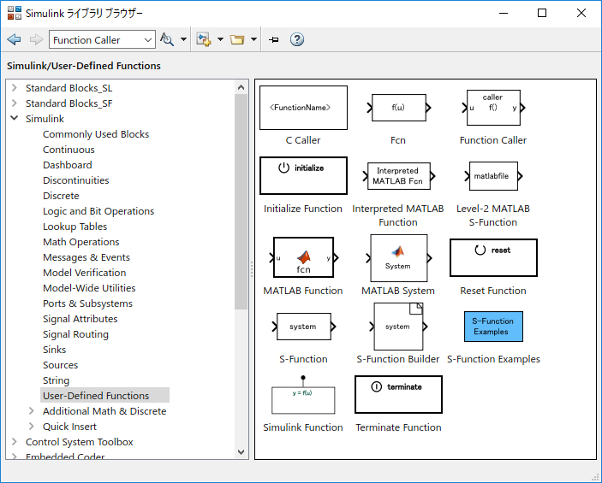
function Callerブロック
function Caller は、C Callerブロック同様に新しいブロックである。
fcnブロックだと思っていたが、違う

Slide 4
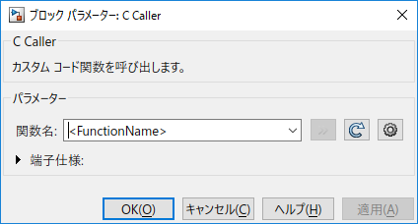
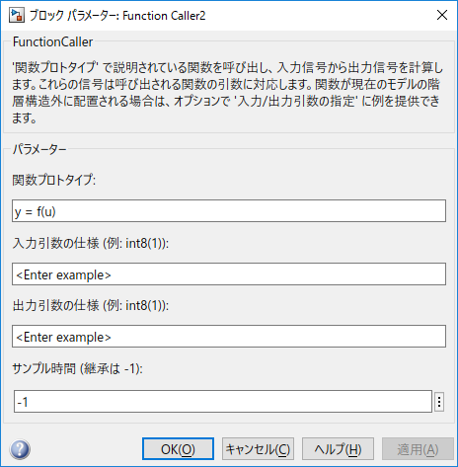
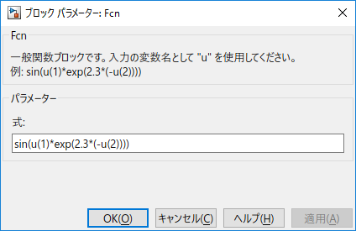
内部設定
C Caller
function Caller
fcn

Slide 5
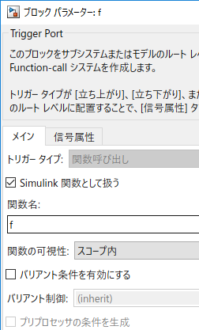

使い方
Simulink functionと組み合わせて使う事例

Slide 6
real_T a_model_f(const real_T rtu_u)
{
real_T rty_y_0;
rty_y_0 = DDD;
DDD = rtu_u;
return rty_y_0;
}
void a_model_step(void)
{
a_model_Y.Out1 = a_model_f(a_model_U.In1);
a_model_Y.Out2 = a_model_f(a_model_U.In2);
}
再利用可能関数として定義される

Slide 7
不明
関数名にモデル名が付いた
たぶん、グローバルな関数にするとか、何か設定があるだろうが
現在不明
共通関数として複数サブシステムで使いまわしする
どこに配置すればよいのか？
共通関数として複数のモデルで使いまわししたい場合
どこに配置すればよいのか？

